Slide 1
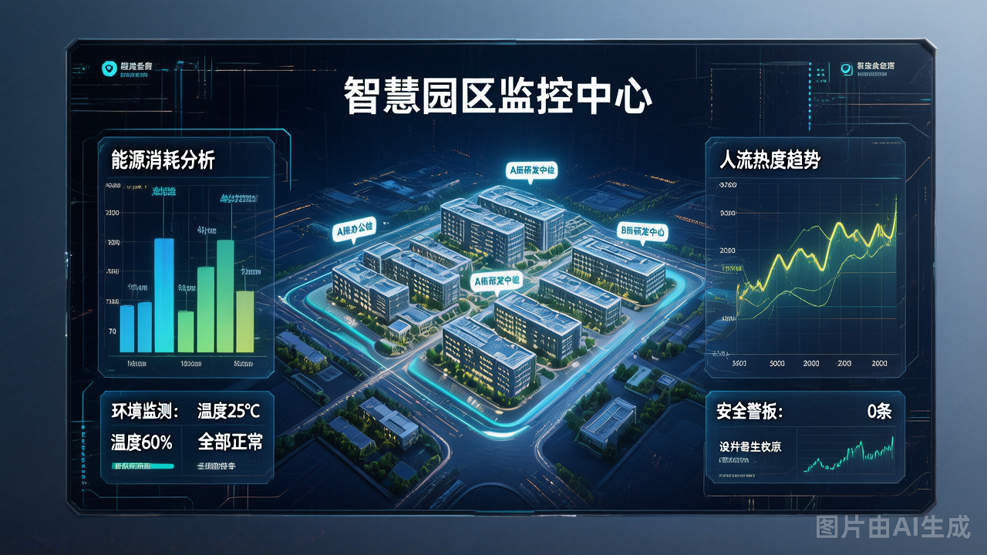
青川县庄子上工业园区
智慧平台汇报
四类角色 · 一体化智慧运营 · 数据驱动决策
政府领导层
园区管理层
入驻企业
公众用户
四川省广元市青川县 · 竹园镇庄子上工业园区
2025年前三季度 GDP 57.68亿元 · 同比增长15% · 2026年5月

Slide 2
汇报目录
1
项目背景与平台架构
2
角色功能矩阵总览
3
政府领导层ⸯ全景数据驱动
4
园区管理层ⸯ智慧运营与监控
5
入驻企业ⸯ全流程企业服务
6
公众用户ⸯ便民服务与参与
7
完整功能矩阵一览
8
投资与效益分析·未来展望
2

Slide 3
项目背景
青川县位于四川省北部边缘，川甘陕三省结合部，素有“金三角”之称。庄子上工业园区规划面积2.1㎡，已开发1.6㎡。
57.68亿
137亿
2025前三季度GDP
县属国企资产总额
全县增长15%
营业收入3.44亿
45家
47家
国家科技型中小企业
园区入驻企业
新增高新技术企8家
从业人员3,000+
战略目标：以智慧园区建设为捆带，推动庄子上工业园区能级跃升，助力创建省级经济开发区、绿色工业园区
3

Slide 4
平台架构概览
五层架构 · 一体化智慧平台
C端展示层
大屏数据驾驶舱 | 园区官网 | 向导页 | H5移动端 | 微信小程序
应用服务层
AI招商 | 安全监控 | 企业服务 | 运营管理 | 能效监测 | 数字化办公
数据服务层
数据湖 | 数据分析 | 报表引擎 | 实时计算 | AI算法 | GIS平台
设施层
视频监控 | 传感器 | 智能表计 | GPS定位 | 环境监测
数据对接层
天然气 | 电力 | 自来水 | 综合执法 | 环保 | 应急 | 交通 | 公安 | 自然资源 | 气象 | 人社 | 运营商
4

Slide 5
四类角色功能矩阵总览
各角色在平台中的参与度与核心价值定位
政府领导层
园区管理层
入驻企业
公众用户
数据驱动
智慧运营
一站式服务
信息服务
决策支持
日常管控
资源对接
参与互动
25+
25+
25+
25+
功能
功能
功能
功能

Slide 6
政府领导层 — 数据驾驶舱与决策支持
全景数据可视化，全面掌採园区运行状态
57.68亿
全县GDP
47家
园区企业
137亿
国企资产
AI招商服务
数字沙盘
产业链图谱
大数据+AI算法精准匹配目标企业，智能推荐与跟踪
3D可视化展示园区规划与土地资源，沉浸式招商展示
可视化展示产业链上下游关系，精准强链补链
多维数据分析
立体地图
产业分析
投资概算
监督统计
环保绿色园区
“三步走”创建路径+12大专项投资详细算科学规划
各类数据统计报表，统一数据出口，支持导出
环保监控数据为申报绿色园区提供真实可追溯证据
投资监督
数据汇报
绿色创建
6

Slide 7
政府领导层 — AI招商服务全流程
1
目标企业挖掘
多维数据源+智能算法，自动推荐与园区产业高度匹配的目标企业
2
AI智能匹配
基于产业链、资金、技术、地理多维度算法匹配，智能评分
3
智能推荐
自动生成招商策略与接触方案，智能推荐接触时机
4
全程跟踪
招商项目全生命周期管理，从接触到签约全流程线上化
5
招商数据报告
招商转化率、合约金额、产业聚集度多维度分析报告
7

Slide 8
政府领导层 — 投资概算与创建路径
1
2
3
省级经济开发区
绿色工业园区
国家级经济开发区培育对象
基于平台数据支撑，系统化整理申报材料，加速创建进程
环保监控、能耗数据、排放指标全程可追溯，科学证明
亩均论英雄数据、产业聚集度、科技创新指标综合评估
园区投资概算总览
道路交通安全与地灾监控
¥1,580,000
重点口子环保监控
¥428,600
园区形象展示与AI招商
¥442,200
企业用能监测
¥348,000
8

Slide 9
政府领导层 — 全域安全与环保监控
天眼
哨兵
慧眼
道路交通安全监控
地灾安全监测
环保监控检测
智能交通监控，车辆识别，违章捕捉，交通状态可视化
地质灾害实时监测，多种传感器联动，预警提前报管控
环境指标实时监测，排放数据追踪，环保合规分析
视频监控总览：统一视频平台，16宫格智能排列，全园区覆盖
应急指挥联动：一键调度、预案管理、实时通讯，响应效率提升60%
设备管理：摄像头、感应器、GPS、雷达等全类设备统一管控
告警中心：异常事件实时告警、趋势分析、预警处置全流程管理
9

Slide 10
园区管理层 — 智慧运营与全域监控
60%
应急响应提升
95%
监控覆盖率
30%
管理效率提升
道路交通监控
地灾安全监测
环保监控检测
视频监控总览
车辆识别、违章捕捉、交通状态实时可视化
地质灾害实时监测、多传感器联动预警
环境指标实时监测、排放数据追踪
统一视频平台、智能排列、全园区覆盖
应急指挥联动
能效监测分析
亩均论英雄
异常预警
一键调度、预案管理、实时通讯
智能计量表实时采集、用能趋势分析
大数据评价体系、资源差异化配置
用能异常自动告警、碳排管理追踪
10

Slide 11
园区管理层 — 运营管理与数字化办公
运营服务中心
运营数据一览
大屏指挥+园小二团队+长效服务
监控设备总数
128台
日均处理事件
50+条
日常运营管理
数字化审批、日常巡检、资产管理、档案管理
日常审批流程
15类
数据对接系统
12套
设备与物联网管理
2,800+件
30+个
资产管理总数
在线服务模块
摄像头、传感器、智能设备统一管控与远程调度
综合数据管控
数据中心、数据质量、报表管理、数据备份与安全
11

Slide 12
园区管理层 — 能效监测与亩均论英雄
企业用能监测
亩均论英雄
智能计量表计实时采集能耗数据，支持水、电、气多维度监控与分析，可视化展示能耗趋势与异常告警
大数据评价体系，通过投入产出、能耗排放等多维度指标对企业进行综合评价，实现资源要素差异化配置
能效分析
异常预警
企业能耗效率多维度分析，同比环比趋势可视化，帮助企业识别能耗浪费点，优化生产过程能耗
用能异常自动告警，发现能源浪费问题，碳排放管理追踪，支持企业绿色低碳升级
数据中心集成：12大三方数据来源（天然气、电力、水、综合执法、环保、应急、交通、公安、自然资源、气象、人社、运营商）统一对接
12

Slide 13
园区管理层 — 设备管理与数据基础
摄像头管理
数据管理能力
全园区摄像头统一管控、线上维护、状态监控
数据中心
汇聚园区全量数据，构建统一数据湖
GPS设备
数据质量管理
数据质量监控、数据清洗、标准化处理
车辆GPS定位设备管理，实时轨迹追踪与调度
报表管理
自定义报表、多维度分析、支持导出
雷达监测设备
数据备份
自动备份、容灾恢复、数据安全保障
雷达监测设备管理，人员/资产实时感知
日志审计
操作日志全记录、安全审计可追溯
智能称重设备
系统配置
角色权限、通知规则、参数配置集中管理
地磅等称重设备管理，物流进出数据采集
13

Slide 14
入驻企业 — 企业服务中心
诉求直达
服务直达
园企交互
随手拍提交诉求，支持文字+图片+定位，2小时内响应处理
天然气/水/电费在线缴费，一站式企业服务中心
在线沟通、通知公告、政策推送、双向互动沟通
企业入驻
信用评价
合同管理
线上申请、证照管理、入驻流程全线上化
企业信用多维度评价体系，助力融资与合作
电子合同、签署、存档全流程管理
资产管理
数字证照
员工管理
企业资产盘点、入库、出库数字化管理
电子营业执照、许可证上链管理
入职/离职、加班/\u8bf7假、工资管理完善体系
14

Slide 15
入驻企业 — 供需对接与物流服务
物流供需
商业服务模块
园区货源+返程空车+车辆资源智能匹配，每张卡片带联系方式，支持多条件筛选
数字化活动
招标/竞价/审批全流程线上化
特色供需
客户管理
客户关系维护、商机追踪、合同执行
青川山珍等9种特色产品展示与供需对接，直接联系供应商
电子名片
企业员工电子名片快速分享，一键保存联系人
供应商管理
微信推广
园区微信小程序快速推广与使用
供应商/生产商/运输商完善管理体系，合作关系维护
停车服务
政策推送
高德地图导航+实时余位查看+在线缴费，全园区停车位统一管理
惠企政策精准匹配，主动推送补贴/减免/人才等政策，对接每年超20亿专项资金
15

Slide 16
入驻企业 — 场馆、活动与餐饮服务
场馆服务
园区活动
多功能会议厅
展览厅
体育馆
培训教室
文体活动
培训讲座
公益活动
会议室
接待厅
多媒体厅
园区广场
交流聚会
节庆活动
展览展示
园区餐饮
用工信息
流动卡片展示6家餐厅，20+道菜品一览，支持分类筛选、今日菜单查看
招聘+岗位匹配，支持分类筛选，帮助企业快速解决用工问题
菜品一览
招聘信息
16

Slide 17
入驻企业 — 缴费服务与审批流程
天然气缴费
自来水缴费
电费缴费
在线查看气费账单、支付历史记录，支持多种支付方式在线缴费
实时查看用水量、水费账单，支持历史记录查询与线上缴费
智能表计实时监控用电量，在线缴费、用电分析一站式服务
在线缴费 >
在线缴费 >
在线缴费 >
审批流程
访客与门禁管理
园区审批中心：网络/物业/招商等多种审批流程线上化
访客录入
预约、登记、拜访记录全线上化
项目点审批：企业项目点数据报送与审核
车牌管理
多车牌管理，智能识别与放行
日报管理：企业日报填写、查看、审核全流程
门禁管理
人员/车辆门禁统一管控
工作报告：工作报告提交与审查
访客统计
人员/车辆访客趋势分析与统计卡片
现场巡检：巡检任务分配、执行、记录全过程
停车余位
实时查看停车位余位并线上缴费
17

Slide 18
入驻企业 — 展示与招商引资
云展馆
电子名片
园区宣传
企业形象线上展示，产品立体展示，支持多媒体内容
企业员工电子名片快速分享，一键保存联系人，提升商务效率
园区概况、发展历程、优势产业、合作案例多维度展示
目标企业挖掘
投资项目管理
多维数据源+智能算法自动推荐与园区产业高度匹配的目标企业，实现精准招商引资。基于产业链、资金、技术、地理等多维度算法评分，智能推荐接触时机与招商策略。
招商项目全生命周期管理，从接触到签约全流程线上化。招商数据多维度分析报告，包括转化率、合约金额、产业聚集度等关键指标。
园区重点企业（9家）：
阜成新材
虹昌晶体
中能建
佳兴铝业
星恒青源
九旭新材
华纳实业
新通鑫
广袂新材
18

Slide 19
公众用户 — 信息服务与园区参与
园区信息中心
园区公告
园区活动
园区政策
信息发布
实时查看园区通知（施工、检查、维护）
查看并参与文体/公益等活动
查看公开政策信息，了解园区发展动态
园区发展成就、优势产业、合作案例多维度展示
园区餐饮
停车服务
场馆服务
浏览6家餐厅信息、今日菜单、价格与位置，支持分类筛选
地图查看停车位实时余位，在线缴费，支持多车牌管理
浏览园区场馆信息，查看开放时间与在线预约
查看详情
查看详情
查看详情
特色供需
用工信息
浏览青川山珍等特色产品，直接联系供应商
查看园区企业招聘信息，岗位匹配，简历投递
查看详情
查看详情
19

Slide 20
公众用户 — 生活服务与互动体验
公众互动与参与
用户服务数据
园区广场展示
微信小程序
日均活动参与
120+人次
大屏宣传与信息发布，展示园区风采
快速接入智慧平台，便捷服务入口
日均公告浏览
500+次
企业网站导航
咨询投诉
场馆日均预约
80+次
园区企业网站集成导航，一键访问
在线咨询、投诉反馈，快速响应解决
日均缴费交易
60+笔
数字化客服
社区互动
智能客服+人工客服双通道，24小时在线
园区社区论坛、意见征集、满意度调查
用工信息浏览
200+次
日均咨询量
40+条
满意度评分
4.8★
20

Slide 21
平台全功能矩阵一览
完整功能模块与四类角色覆盖关系
功能模块
政府
管理
企业
公众
功能点数
AI招商服务
●
○
○
—
5
数字沙盘
●
—
○
—
3
产业链图谱
●
○
○
—
4
目标企业挖掘
●
○
—
—
2
投资项目管理
●
○
●
—
4
招商入口/云展馆
—
○
●
○
5
安全监控(天眼)
●
●
○
●
5
地灾监测(哨兵)
●
●
○
○
4
环保监测(慧眼)
●
●
○
○
4
视频监控总览
●
●
—
●
3
应急指挥联动
●
●
○
●
6
设备管理
○
●
—
—
2
诉求直达
●
●
●
○
5
服务直达
—
○
●
○
4
21
缴费服务(气/水/电)
—
○
●
—
3
园企交互
●
●
●
○
5
供需对接
●
●
●
○
5
政策推送
●
●
●
○
5
场馆/活动/餐饮
—
●
●
●
6
停车服务
—
●
●
●
4
用工信息
●
●
●
●
5
能效监测分析
●
●
○
—
4
亩均论英雄
●
●
○
—
3
数据中心
●
●
○
—
3
数字化办公
○
●
●
○
6
访客/门禁管理
○
●
●
○
5
云展馆/电子名片
—
○
●
○
4
园区宣传/公告
●
●
●
●
6
● 主要功能 ○ 辅助功能 — 无直接关联 总计38个功能点覆盖四大角色

Slide 22
投资与效益分析
园区智慧化建设总投资概算
¥4,178,800.00
元
道路交通安全与地灾监控
¥1,580,000
38%
重点口子环保监控
¥428,600
10%
园区形象展示与AI招商
¥442,200
11%
企业用能监测
¥348,000
8%
智改数转赋能平台
¥280,000
7%
一体化数字平台
¥720,000
17%
运营服务中心
¥380,000
9%
管理效率提升30%
应急响应提升60%
¥20亿+年对接专项资金
22
全园区监控覆盖率95%

Slide 23
未来展望
以数字为帆，以智慧为桨
1
AIoT深度融合
引入物联网传感设备，实现万物互联、全域感知与智能控制
2
数字孪生园区
1:1三维建模，全要素、全时域可视化运营管理，沉浸式管控
3
AI Agent智能化
智能客服、智能调度、智能预警，AI驱动园区自动化运营
4
产业大脑
基于大数据与AI算法辅助产业招商决策，数据驱动发展
5
跨园区协同
对接省市智慧平台，实现数据共享与业务协同，构建生态体系
驱动园区沿着“省级开发区→绿色园区→国家级经开区培育对象”的航向全速前进

Slide 24
感谢聊听
以数字为帆，以智慧为桨
青川县庄子上工业园区管委会
技术支持：青迅科技
地址：四川省广元市青川县竹园镇

